Slide 1
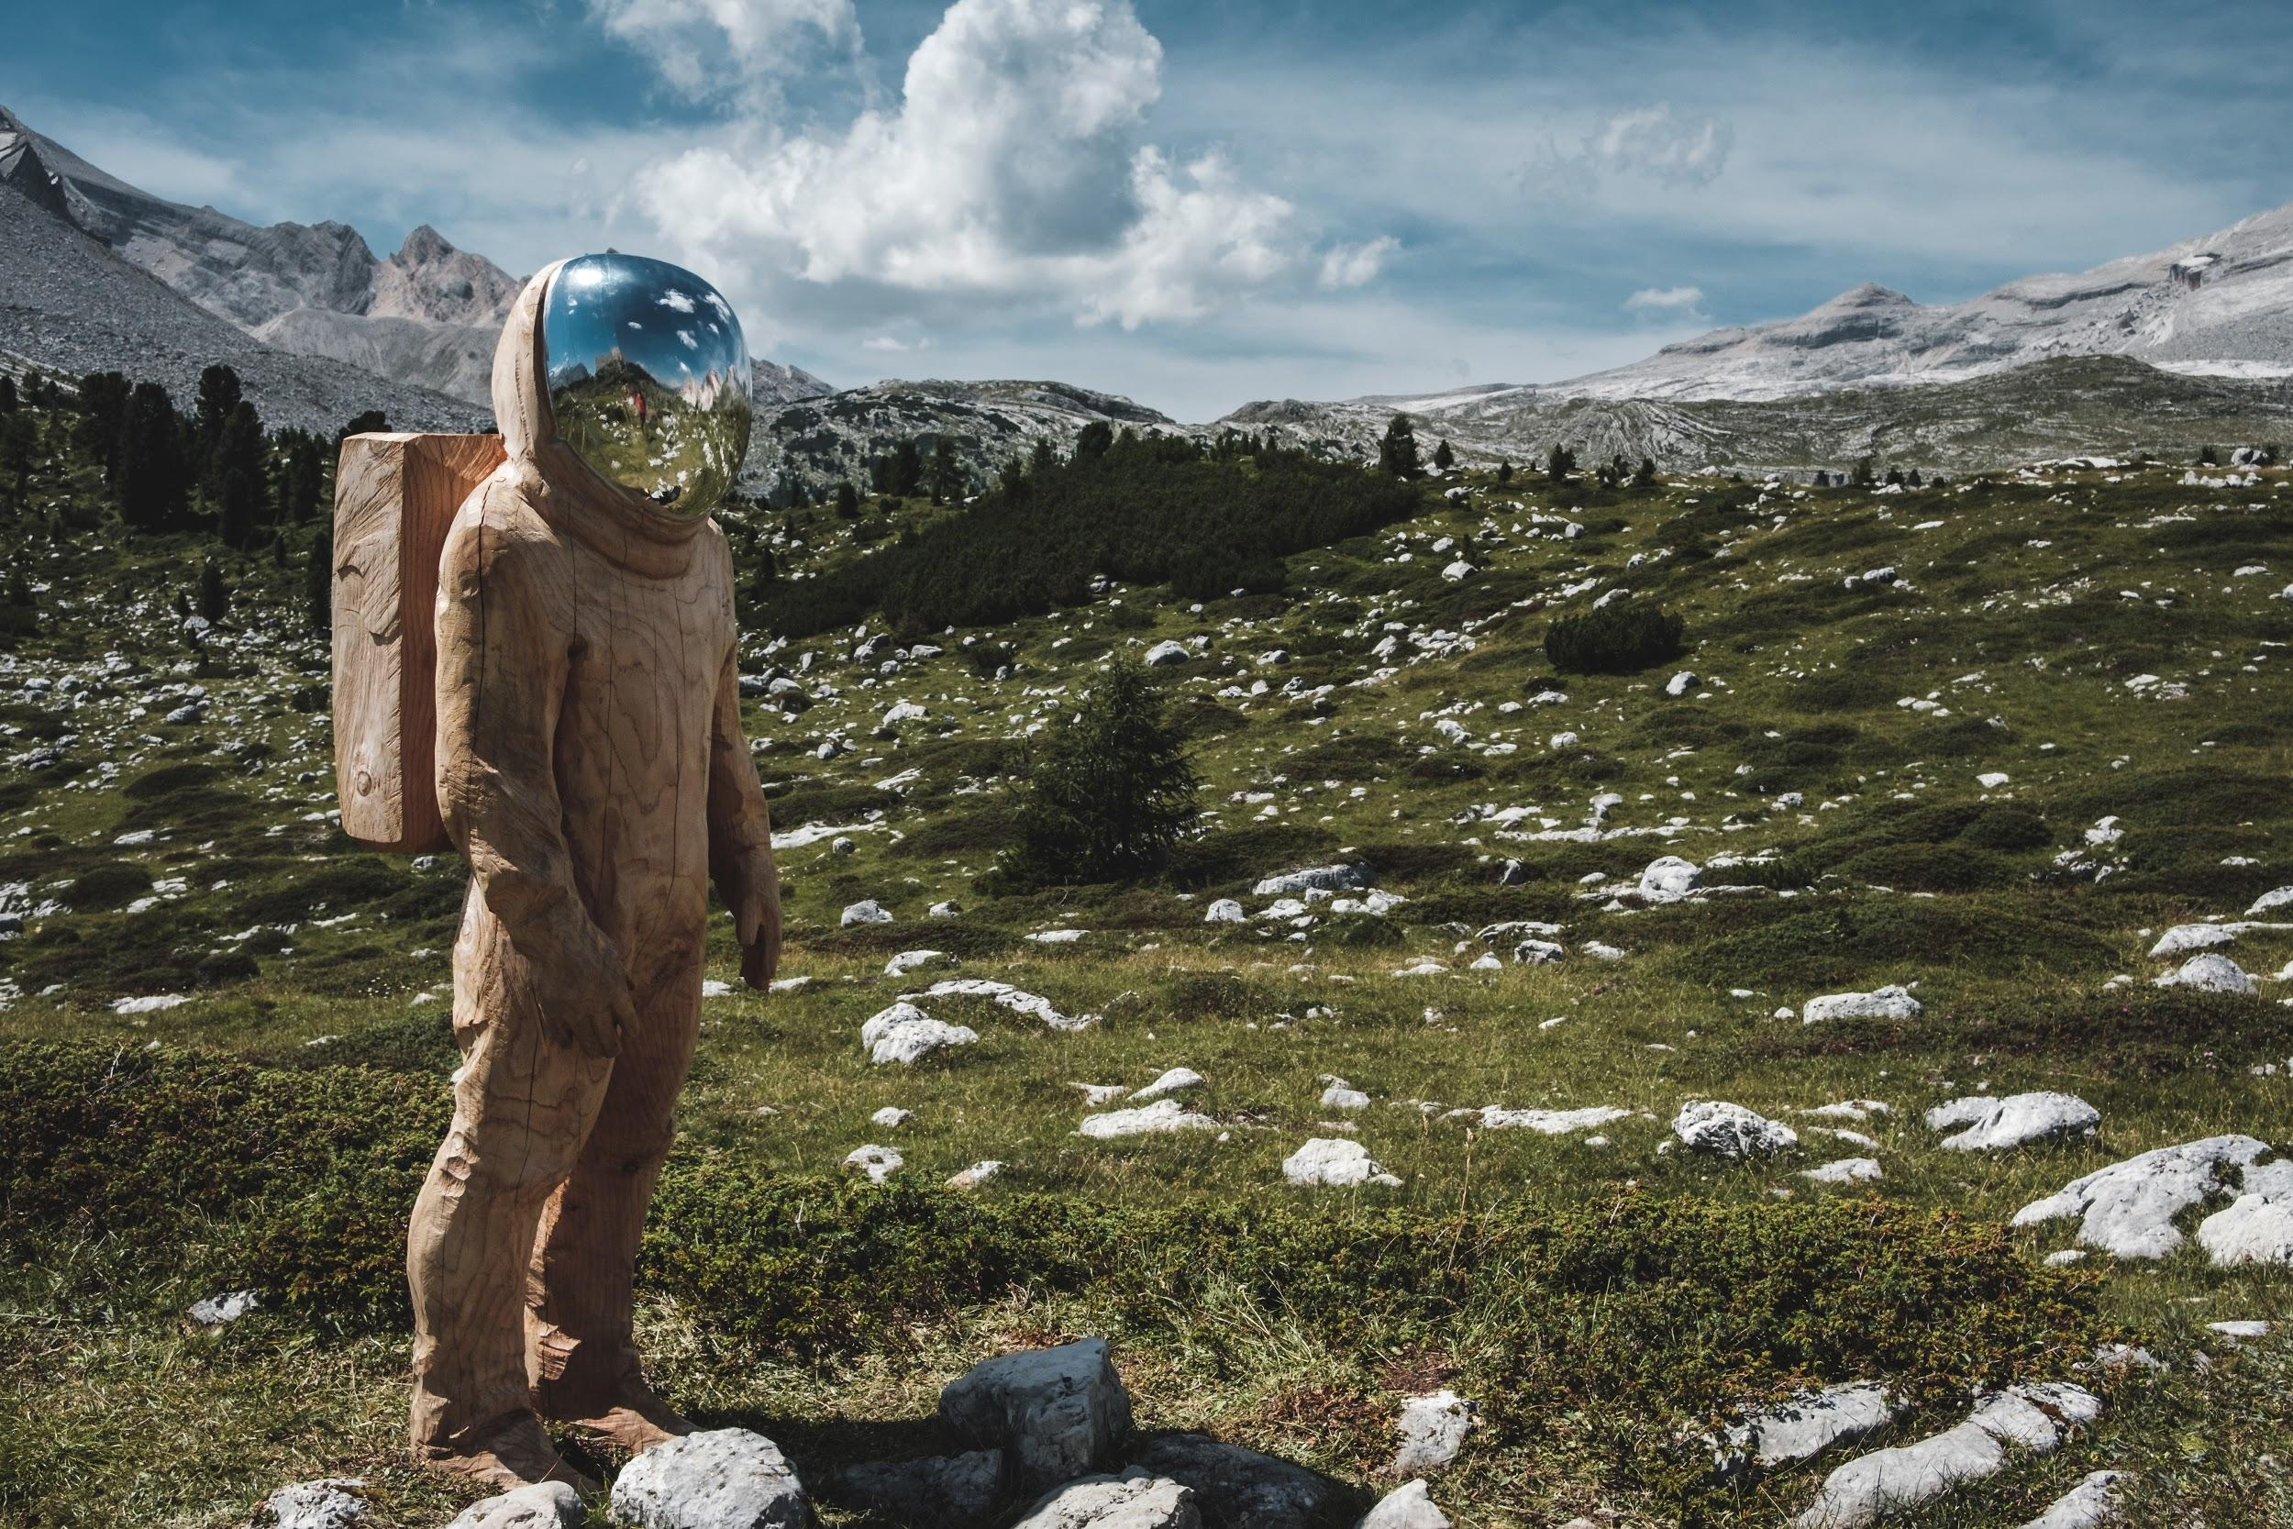
Proyectos RAROS
con WordPress
#WPGranada
¿CMS? ¿Framework de desarrollo? ¿Pizza con piña?

Slide 2
/ * DRAE: raro, ra /
#WPGranada
raro, ra
Del lat. rarus.
1. adj. Que se comporta de un modo inhabitual.
2. adj. Extraordinario, poco común o frecuente.
3. adj. Escaso en su clase o especie.
4. adj. Insigne, sobresaliente o excelente en su línea.
…
(veremos en qué queda esto)

Slide 3
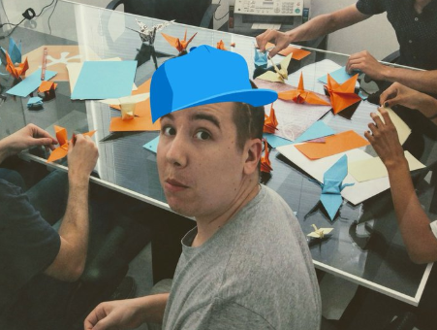
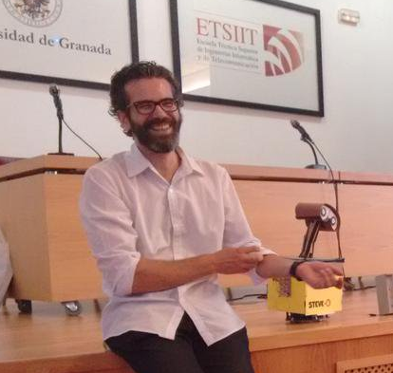

#WPGranada
Ahora sí… ¡Hola!
Somos Guillermo y Ángel. Trabajamos con WordPress desde hace algunos años. Uno de nosotros sabe mucho de código y cosas; el otro no nos ponemos de acuerdo en saber de qué sabe. Pero hace cosas.
Quizá por eso nos complementamos, y estamos condenados a entendernos durante nuestro día a día (al menos, de momento) en @si2info, una /agencia/ de Granada que trabaja fundamentalmente con WordPress en un sentido amplio desde hace también algunos años.
@flewps
@arkangel

Slide 4
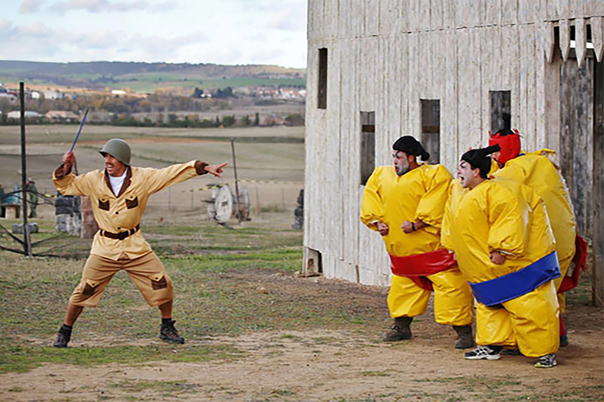
#WPGranada
AL TURRÓN

Slide 5
Vamos a contaros cómo hemos conseguido éxito con este tipo de cosas…
#WPGranada
App móvil en React Native (con backend WordPress) para sustituir un foro clásico: Chat grupal en tiempo real de verdad.
Plataforma de participación ciudadana desarrollada desde 0 en WordPress: Proponer ideas, votarlas, seguir personas, forkear, relacionar, geoposicionar, bla, bla, bla...
Clon / Simplificación de Google Drive + Google Keep orientado a personas mayores: WebApp React.js como theme WordPress + App React Native + Backend WordPress

Slide 6
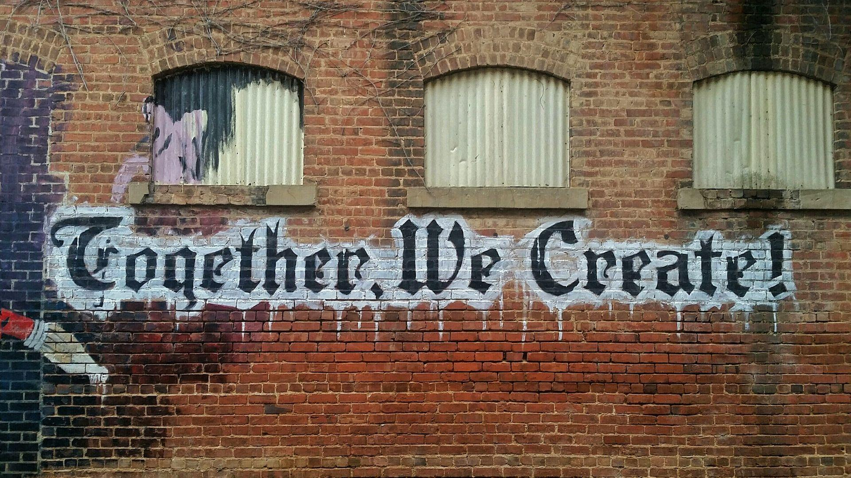
Sólo, no puedes
Ángel: diseño de concepto + análisis // Guillermo: diseño de arquitectura + codificación + backend. // Dani: Conceptualización + UX + UI // Juan (y Carlos): Desarrollo Reat Native. // Luciana: apoyo en diseño. // Fer: nos cuida, nos pone plazos, nos da apoyo moral… Fran, Álvaro,...
#WPGranada

Slide 7

App para chat grupal
#WPGranada
Usamos WordPress para: backend para configuración de salas. REST API. Y algo de lógica de negocio en servidor.

Slide 8

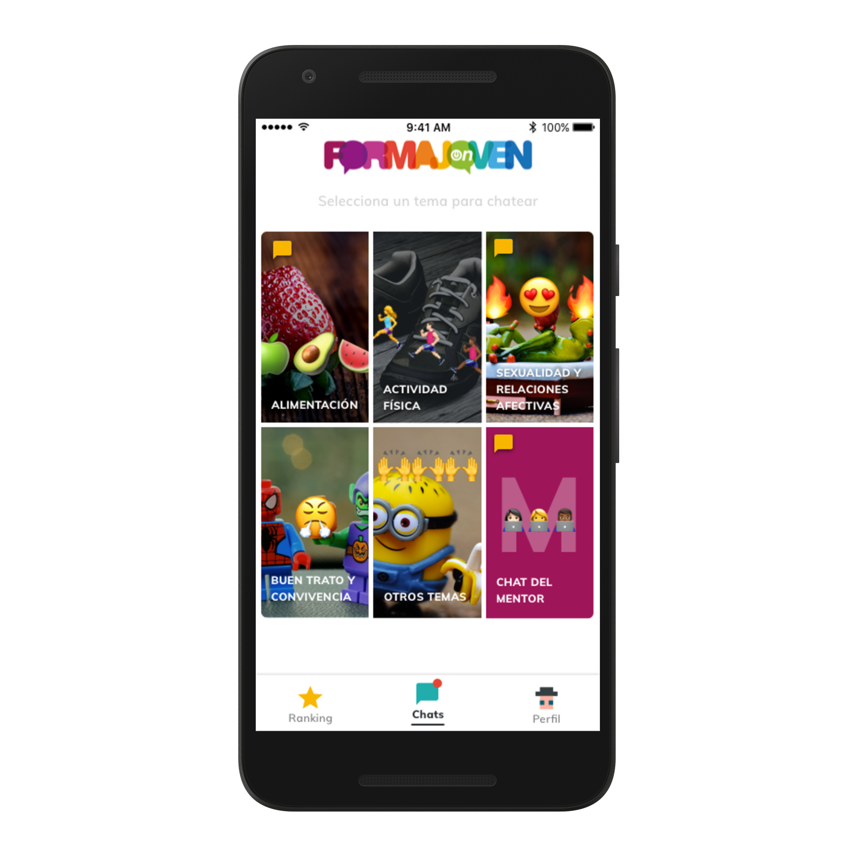
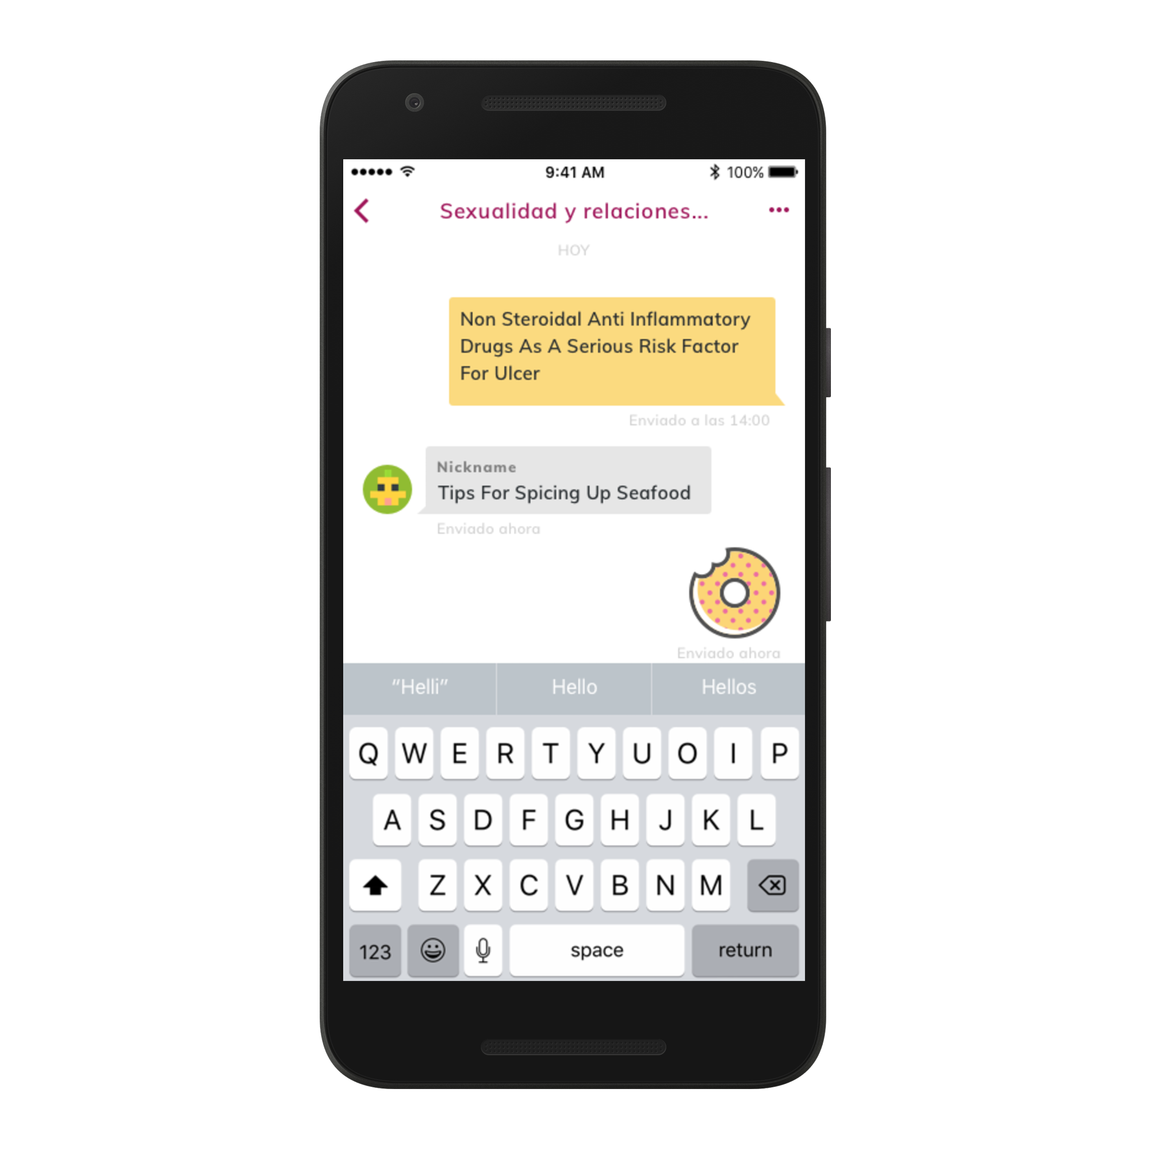
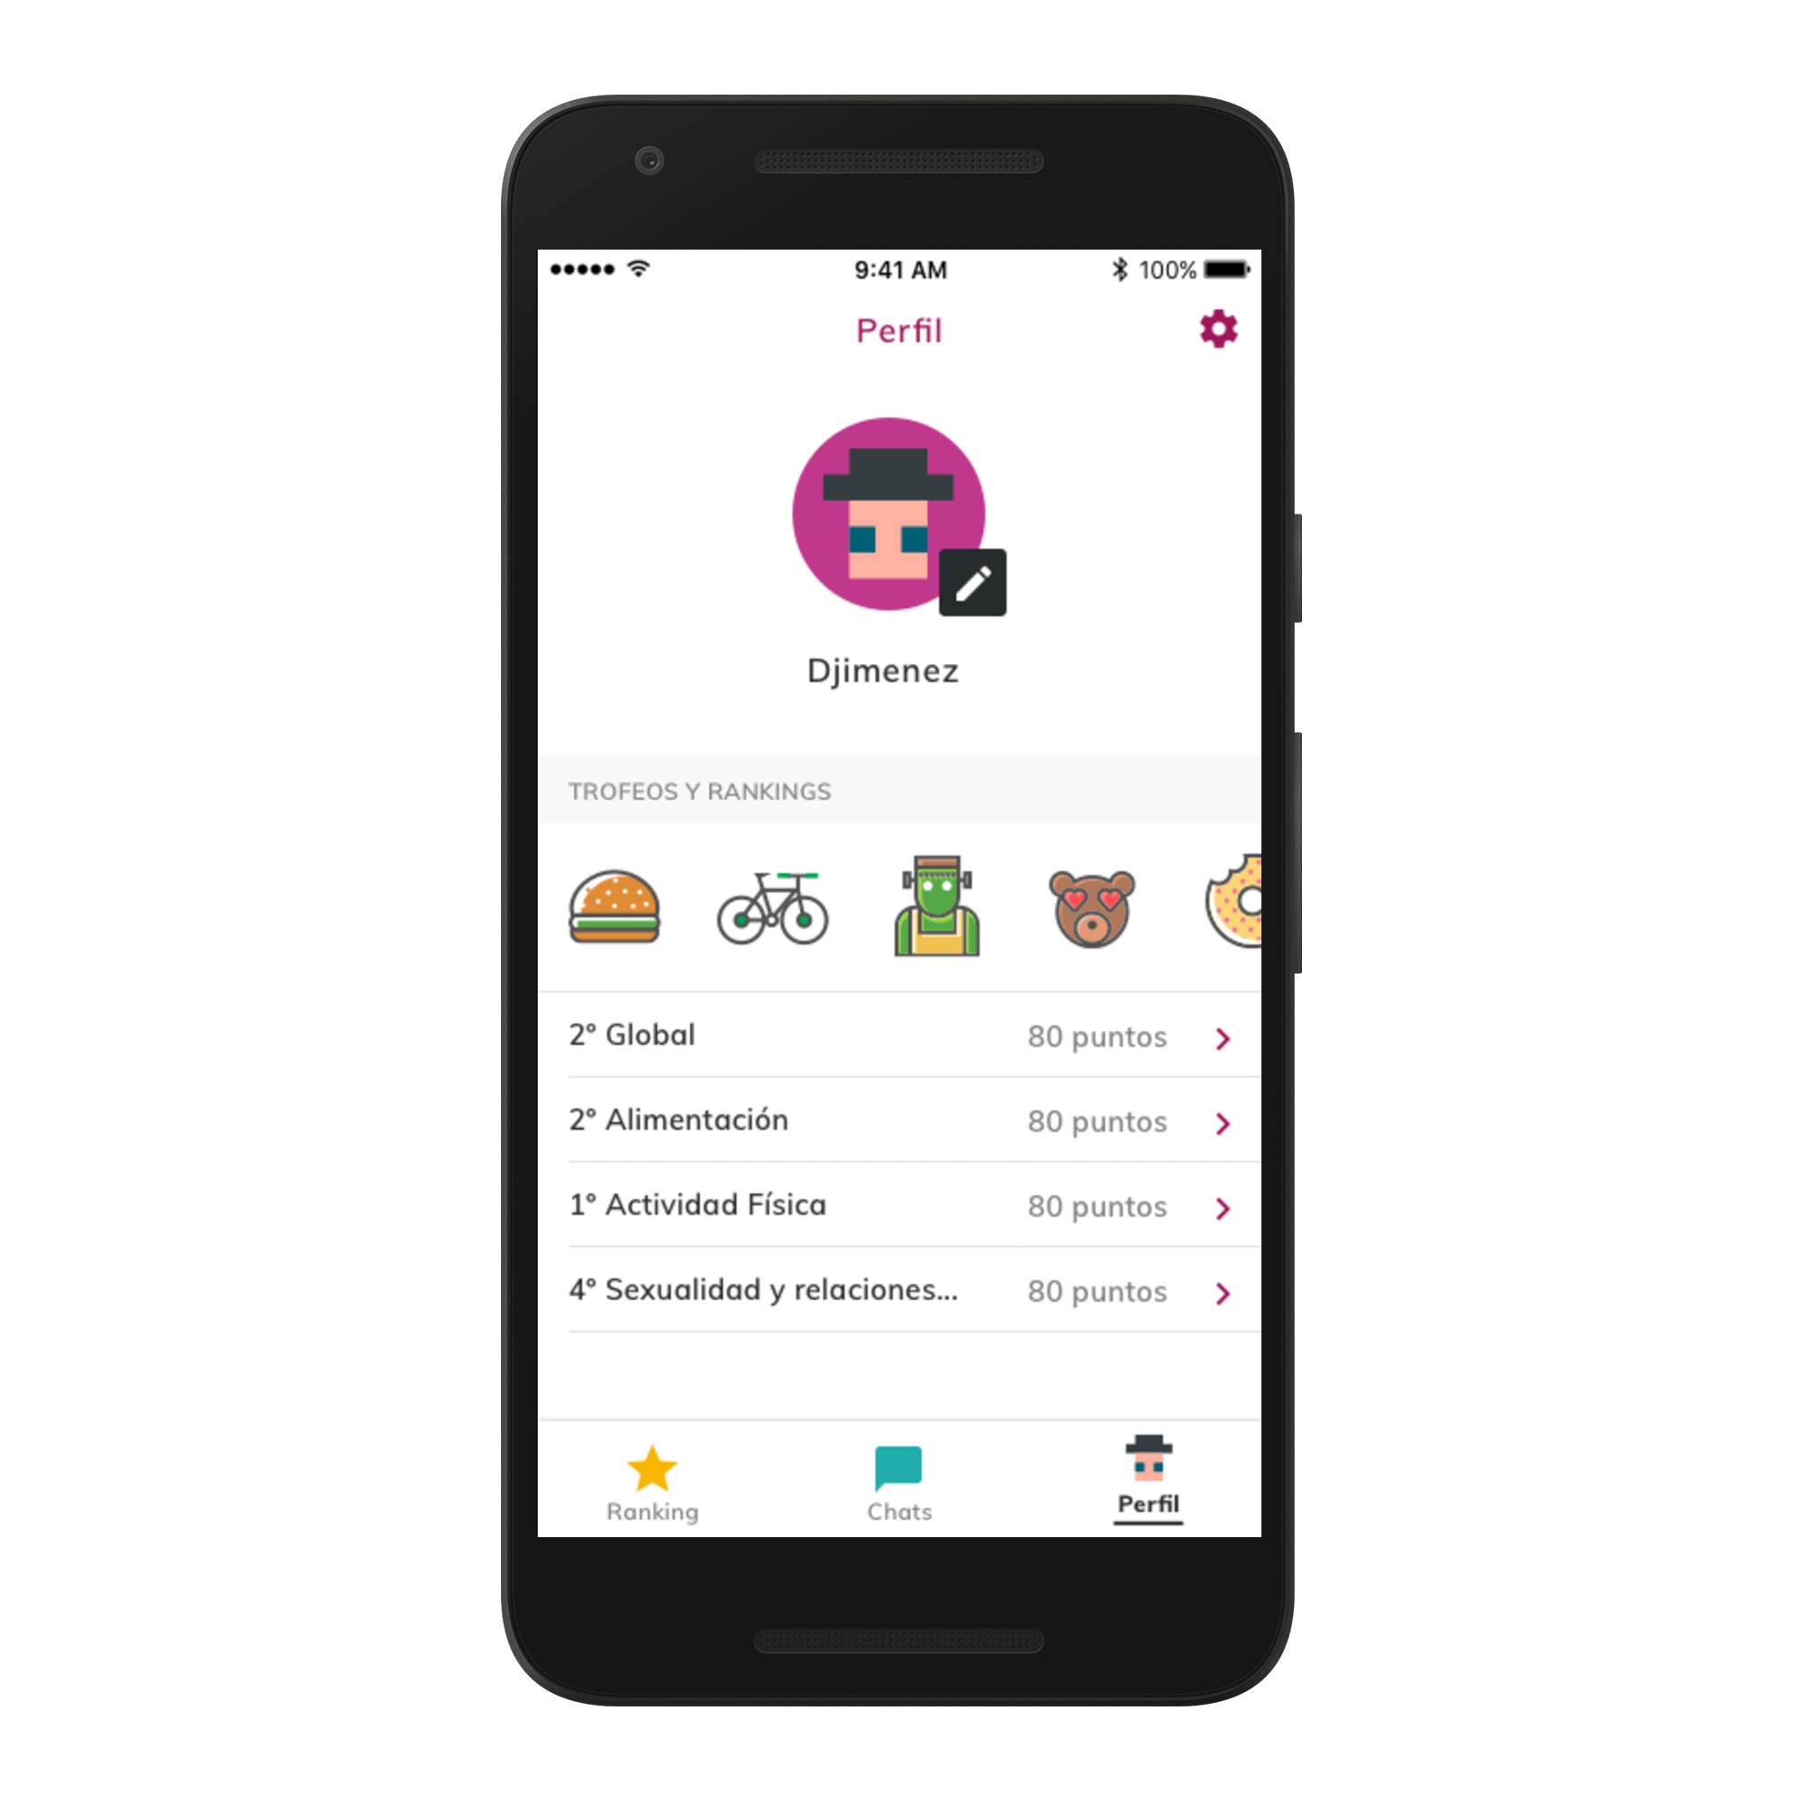
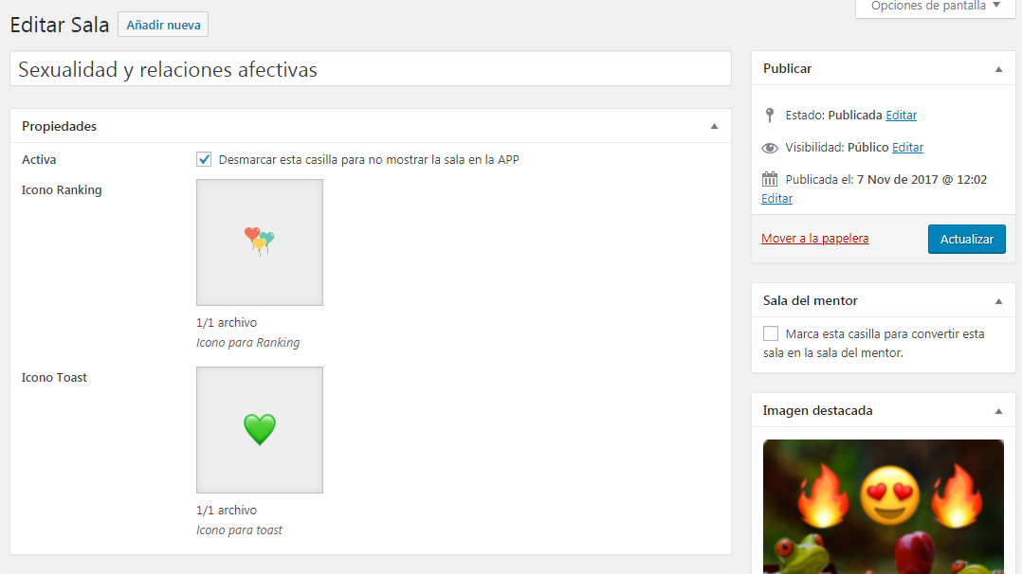
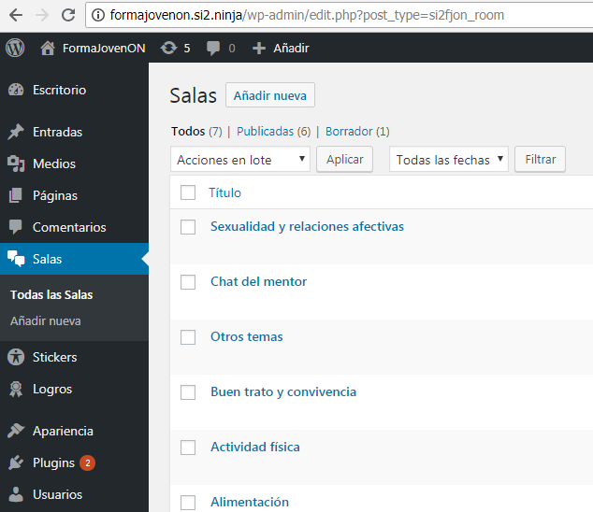
#WPGranada

Slide 9
#WPGranada
¿Por qué WordPress?
El cliente tenía un foro con WordPress. Desarrollamos este proyecto como un plugin.
Autenticación / gestión de usuarios (y roles)
La REST API v2 de WP nos facilita la vida.
Notes:
¿Por qué usar WordPress?
- (General) Necesitábamos un backend, gestión de usuarios
¿Que se usa?
- Websocket (Ratcher PHP): Tecnología que genera un canal de comunicación bidireccional, siempre conectado. Lo usamos para actualizar en tiempo real los canales de chat.
- API RESTful WP: genera la estructura de salas, descarga mensajes antiguos, gestiona stickers, registra/actualiza usuarios

Slide 10
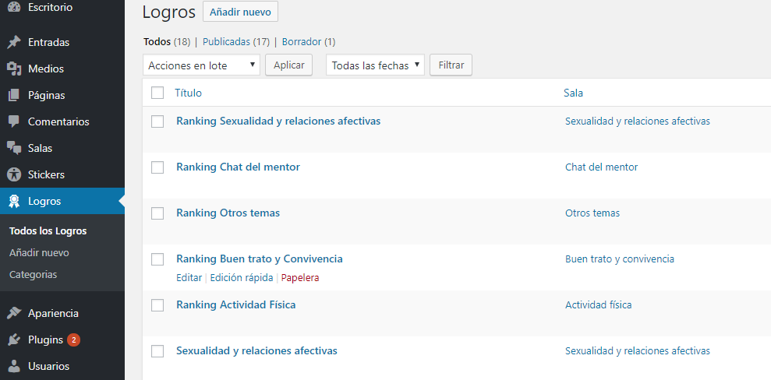
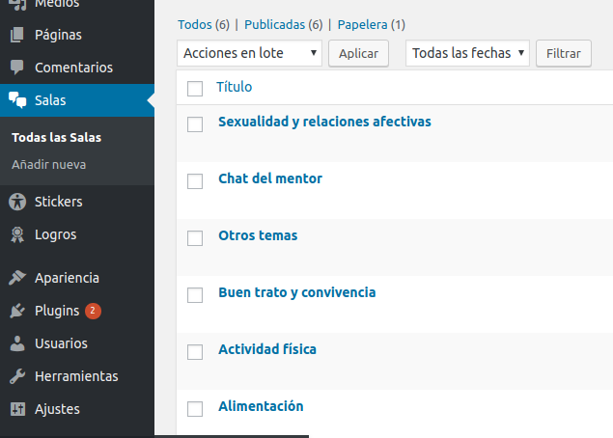
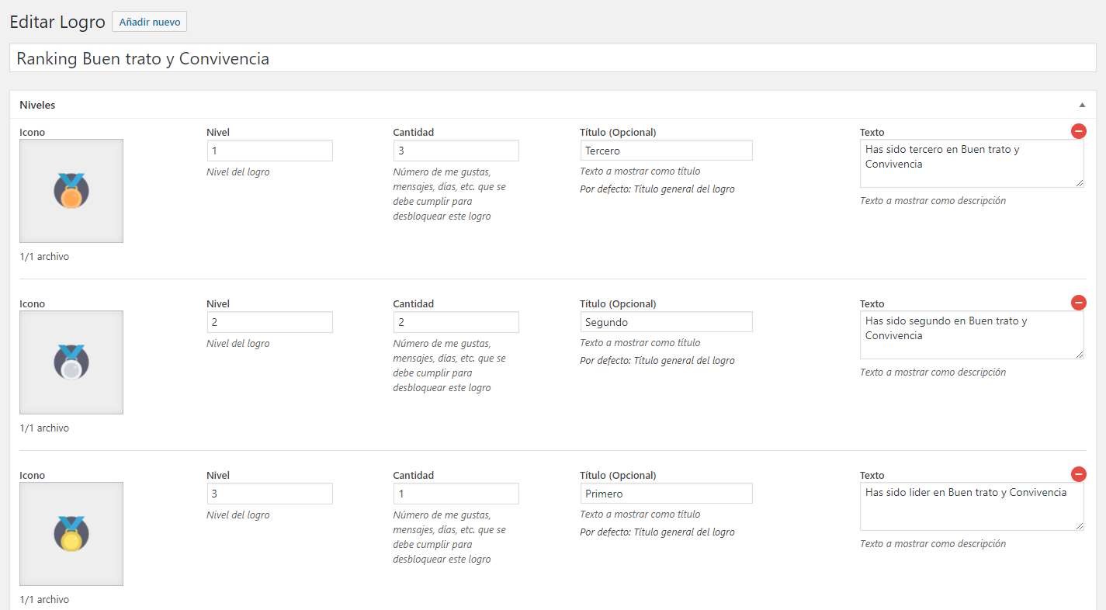
#WPGranada
WordPress como back-end
Notes:
¿Por qué usar WordPress?
- (General) Necesitábamos un backend, gestión de usuarios
¿Que se usa?
- Websocket (Ratcher PHP): Tecnología que genera un canal de comunicación bidireccional, siempre conectado. Lo usamos para actualizar en tiempo real los canales de chat.
- API RESTful WP: genera la estructura de salas, descarga mensajes antiguos, gestiona stickers, registra/actualiza usuarios

Slide 11
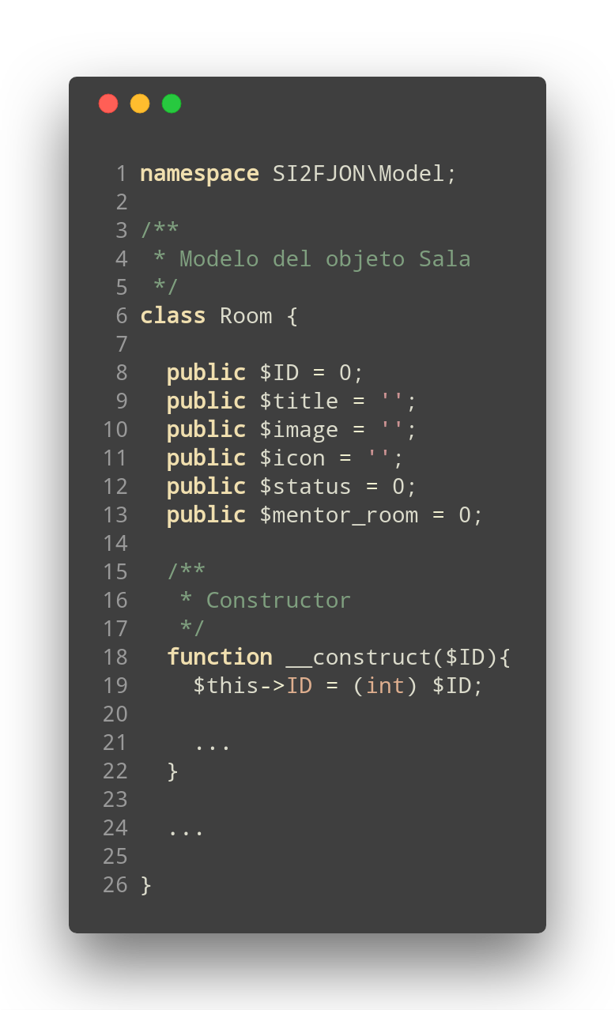
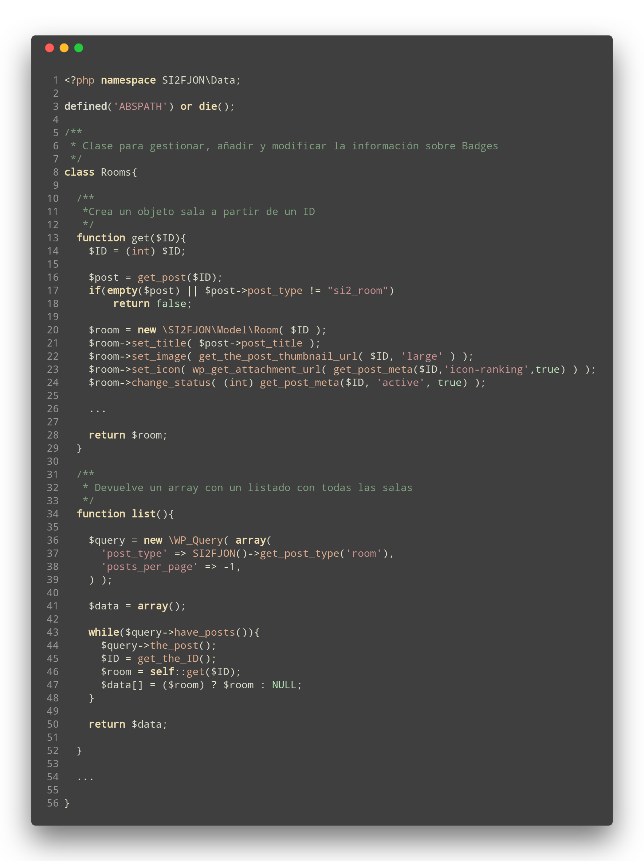
#WPGranada
MVC: Modelo Vista Controlador
Notes:
¿Por qué usar WordPress?
- (General) Necesitábamos un backend, gestión de usuarios
¿Que se usa?
- Websocket (Ratcher PHP): Tecnología que genera un canal de comunicación bidireccional, siempre conectado. Lo usamos para actualizar en tiempo real los canales de chat.
- API RESTful WP: genera la estructura de salas, descarga mensajes antiguos, gestiona stickers, registra/actualiza usuarios
Desventajas y ventajas
- El desarrollo en backend es muy rápido (ventaja)
- Seguridad a la hora de enviar mensajes privados o controlar que cualquier no manda mensajes por el websocket (desventaja frente a sólo usar API)
- Al usar websocket no necesitamos usar un cron que esté cada X segundos pidiendo mensajes a servidor, la actualización del chat es casi instantanea.
- Fácil mantenimiento (Ventaja)

Slide 12
#WPGranada
MVC: Modelo Vista Controlador
Notes:
¿Por qué usar WordPress?
- (General) Necesitábamos un backend, gestión de usuarios
¿Que se usa?
- Websocket (Ratcher PHP): Tecnología que genera un canal de comunicación bidireccional, siempre conectado. Lo usamos para actualizar en tiempo real los canales de chat.
- API RESTful WP: genera la estructura de salas, descarga mensajes antiguos, gestiona stickers, registra/actualiza usuarios

Slide 13
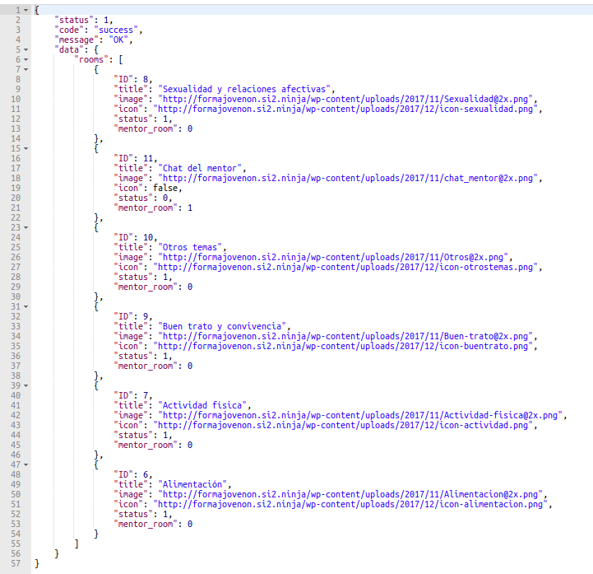
#WPGranada
MVC: Modelo Vista Controlador
Notes:
¿Por qué usar WordPress?
- (General) Necesitábamos un backend, gestión de usuarios
¿Que se usa?
- Websocket (Ratcher PHP): Tecnología que genera un canal de comunicación bidireccional, siempre conectado. Lo usamos para actualizar en tiempo real los canales de chat.
- API RESTful WP: genera la estructura de salas, descarga mensajes antiguos, gestiona stickers, registra/actualiza usuarios

Slide 14
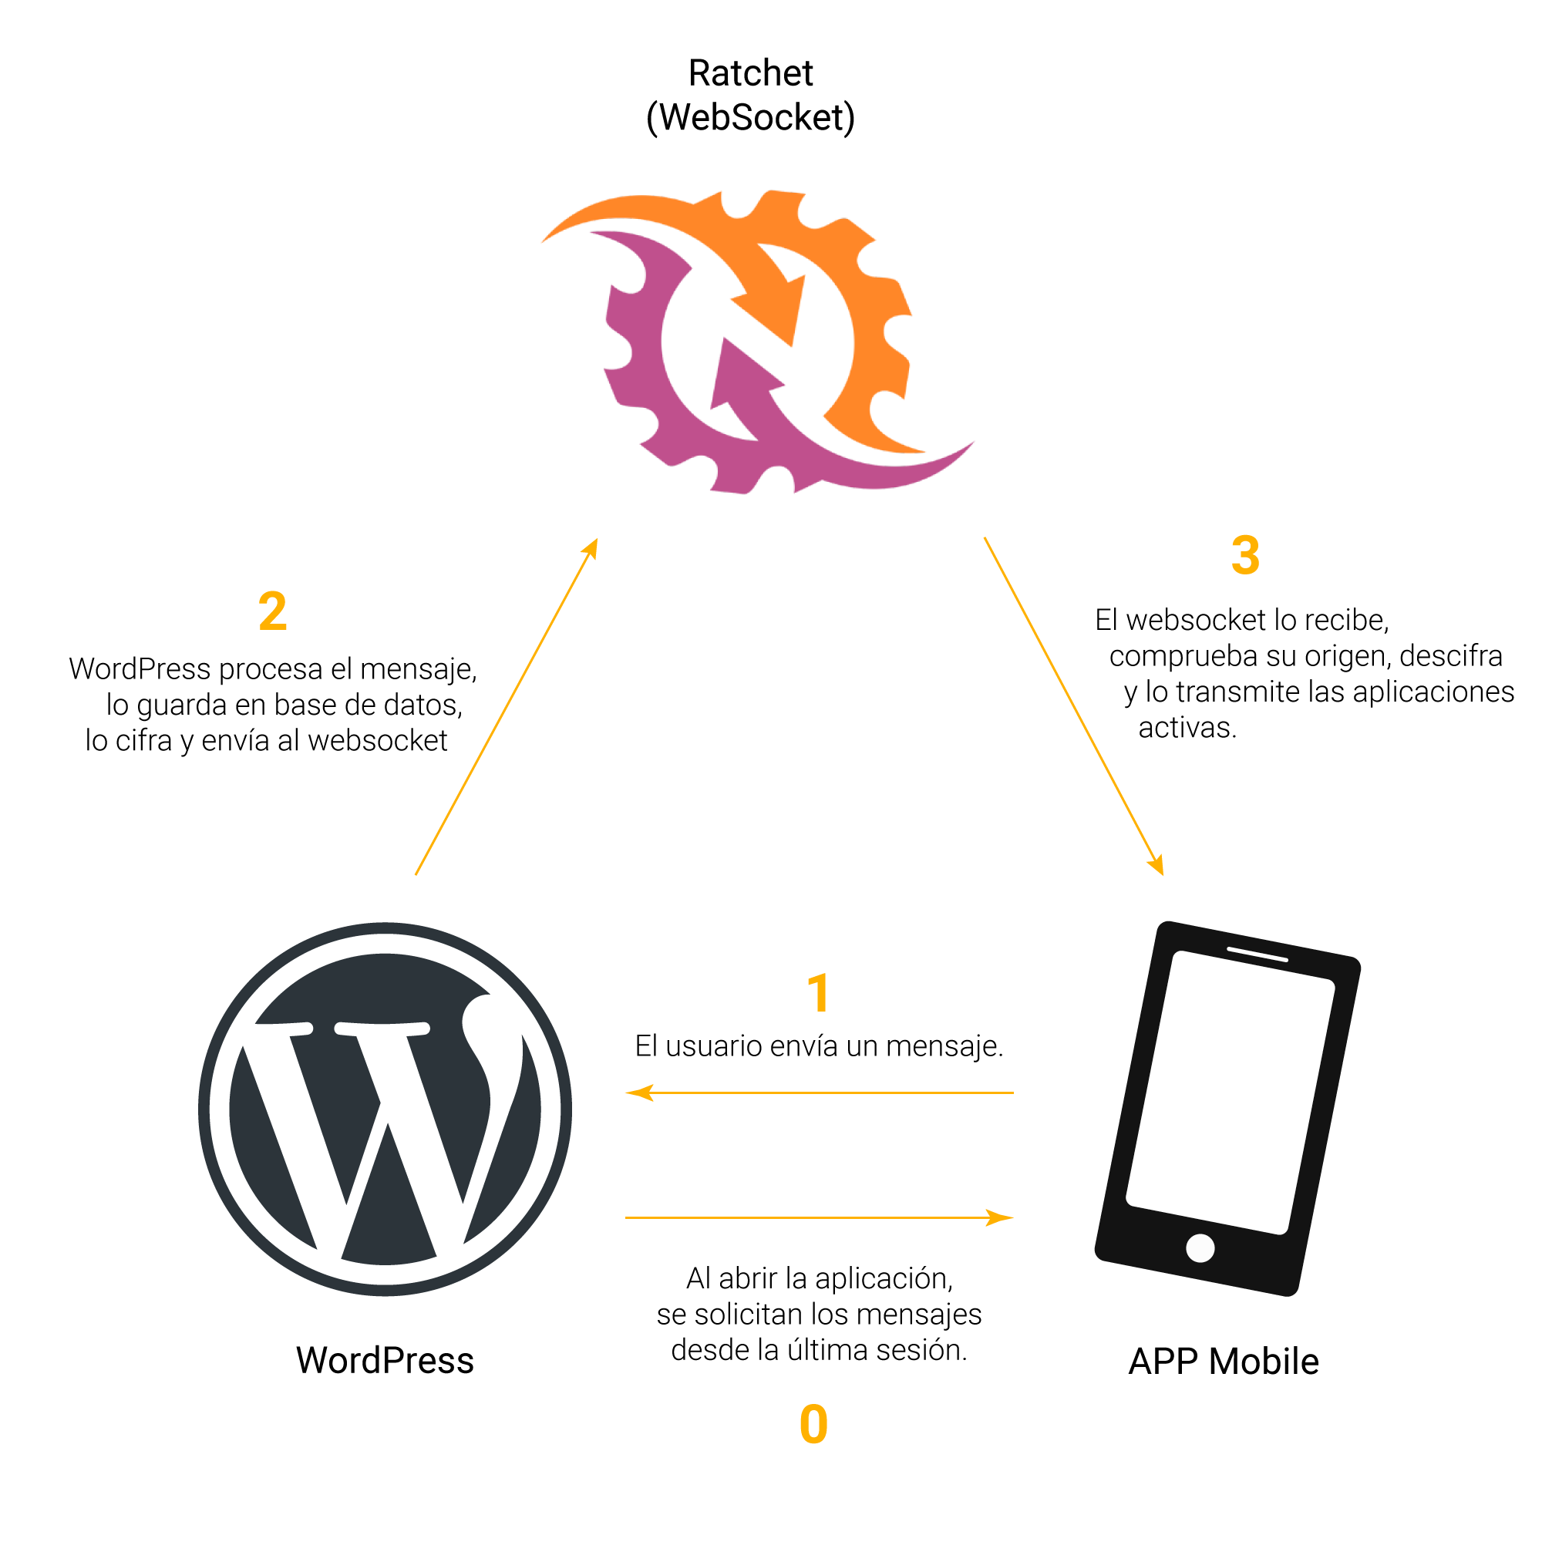
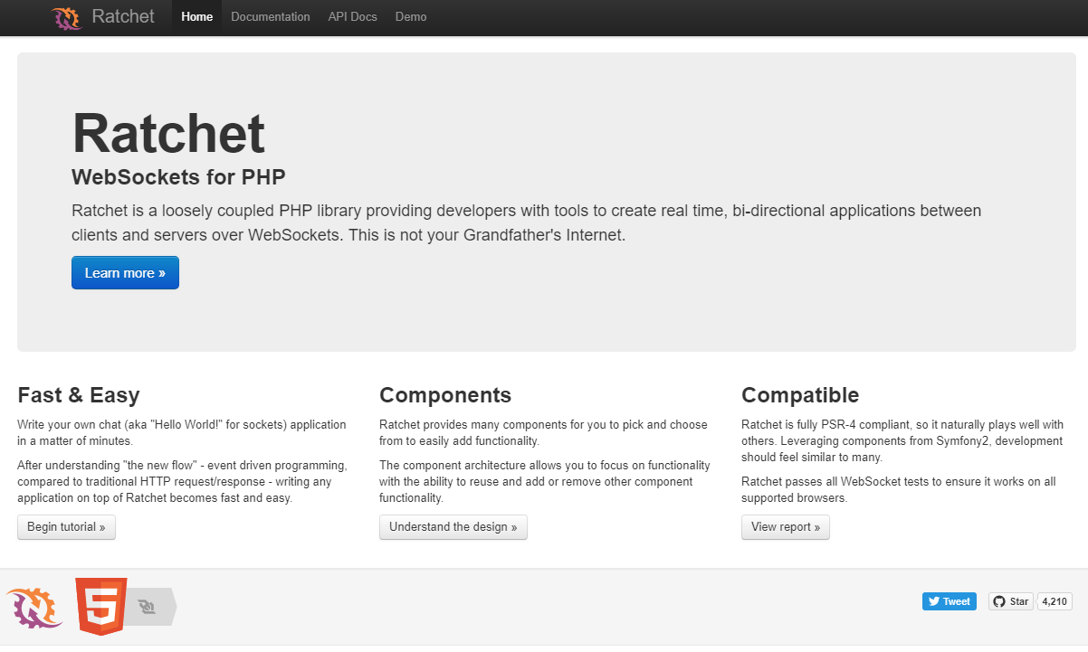
#WPGranada
Comunicación en tiempo real sin latencia: Websockets
http://socketo.me
Notes:
¿Por qué usar WordPress?
- (General) Necesitábamos un backend, gestión de usuarios
¿Que se usa?
- Websocket (Ratcher PHP): Tecnología que genera un canal de comunicación bidireccional, siempre conectado. Lo usamos para actualizar en tiempo real los canales de chat.
- API RESTful WP: genera la estructura de salas, descarga mensajes antiguos, gestiona stickers, registra/actualiza usuarios

Slide 15

Plataforma de Participación Ciudadana
#WPGranada
Usamos WordPress en este proyecto para: todo.

Slide 16

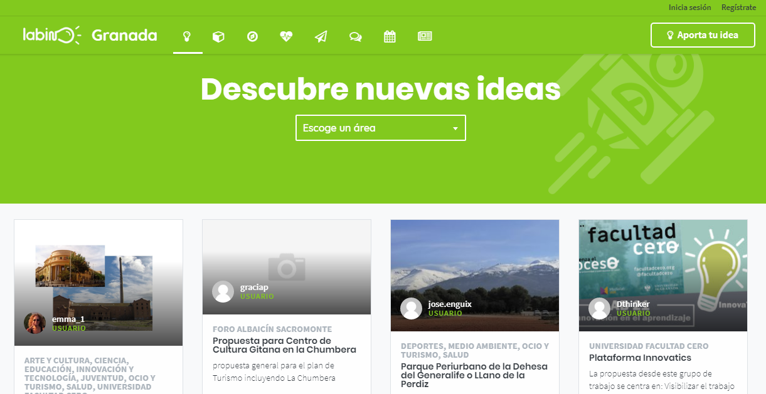
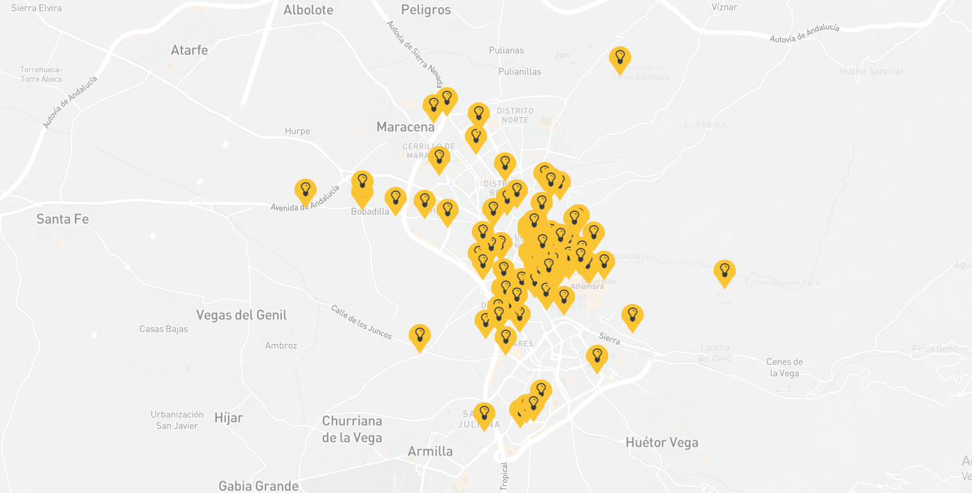
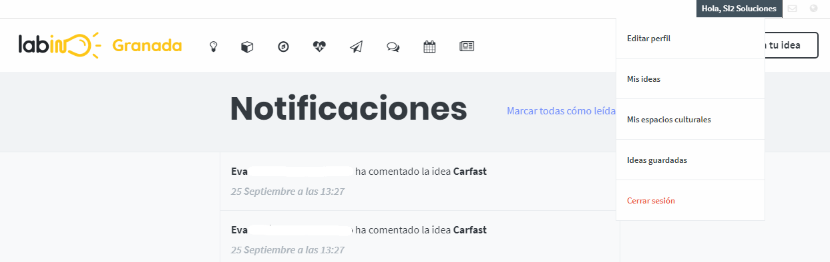
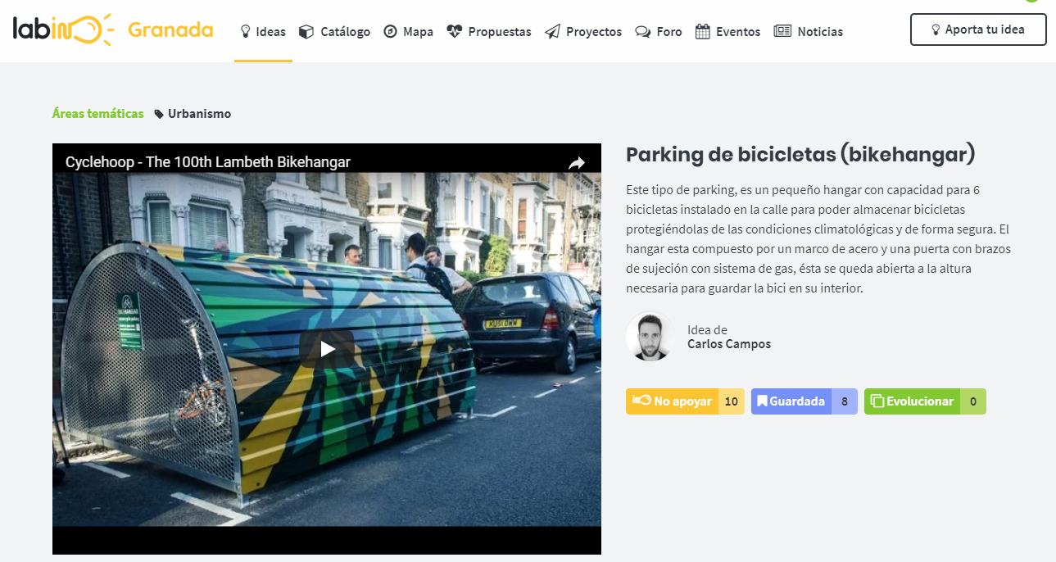
#WPGranada

Slide 17
#WPGranada
Aspectos claves
Alta interacción de usuarios en front end.
Prototipado iterativo: el cliente necesita diferentes funcionalidades muy rápido, descartando algunas por el camino, refinando otras después.
Registro de acciones, mensajería, Open Data,...
Notes:
¿Por qué usar WordPress?
Necesidad de un panel de adminsitración, utilización de todo el core de WP (seguridad, funcionalidad, etc).
¿Que se usa? (Tecnologías)
WordPress, Metabox IO
Foundation, JavaScript, Sass, MapBox
API RESTful (OpenData)
Desventajas y ventajas
Utilización de todo el sistema de seguridad de WordPress, al ser una web centrada en las acciones del usuario.

Slide 18
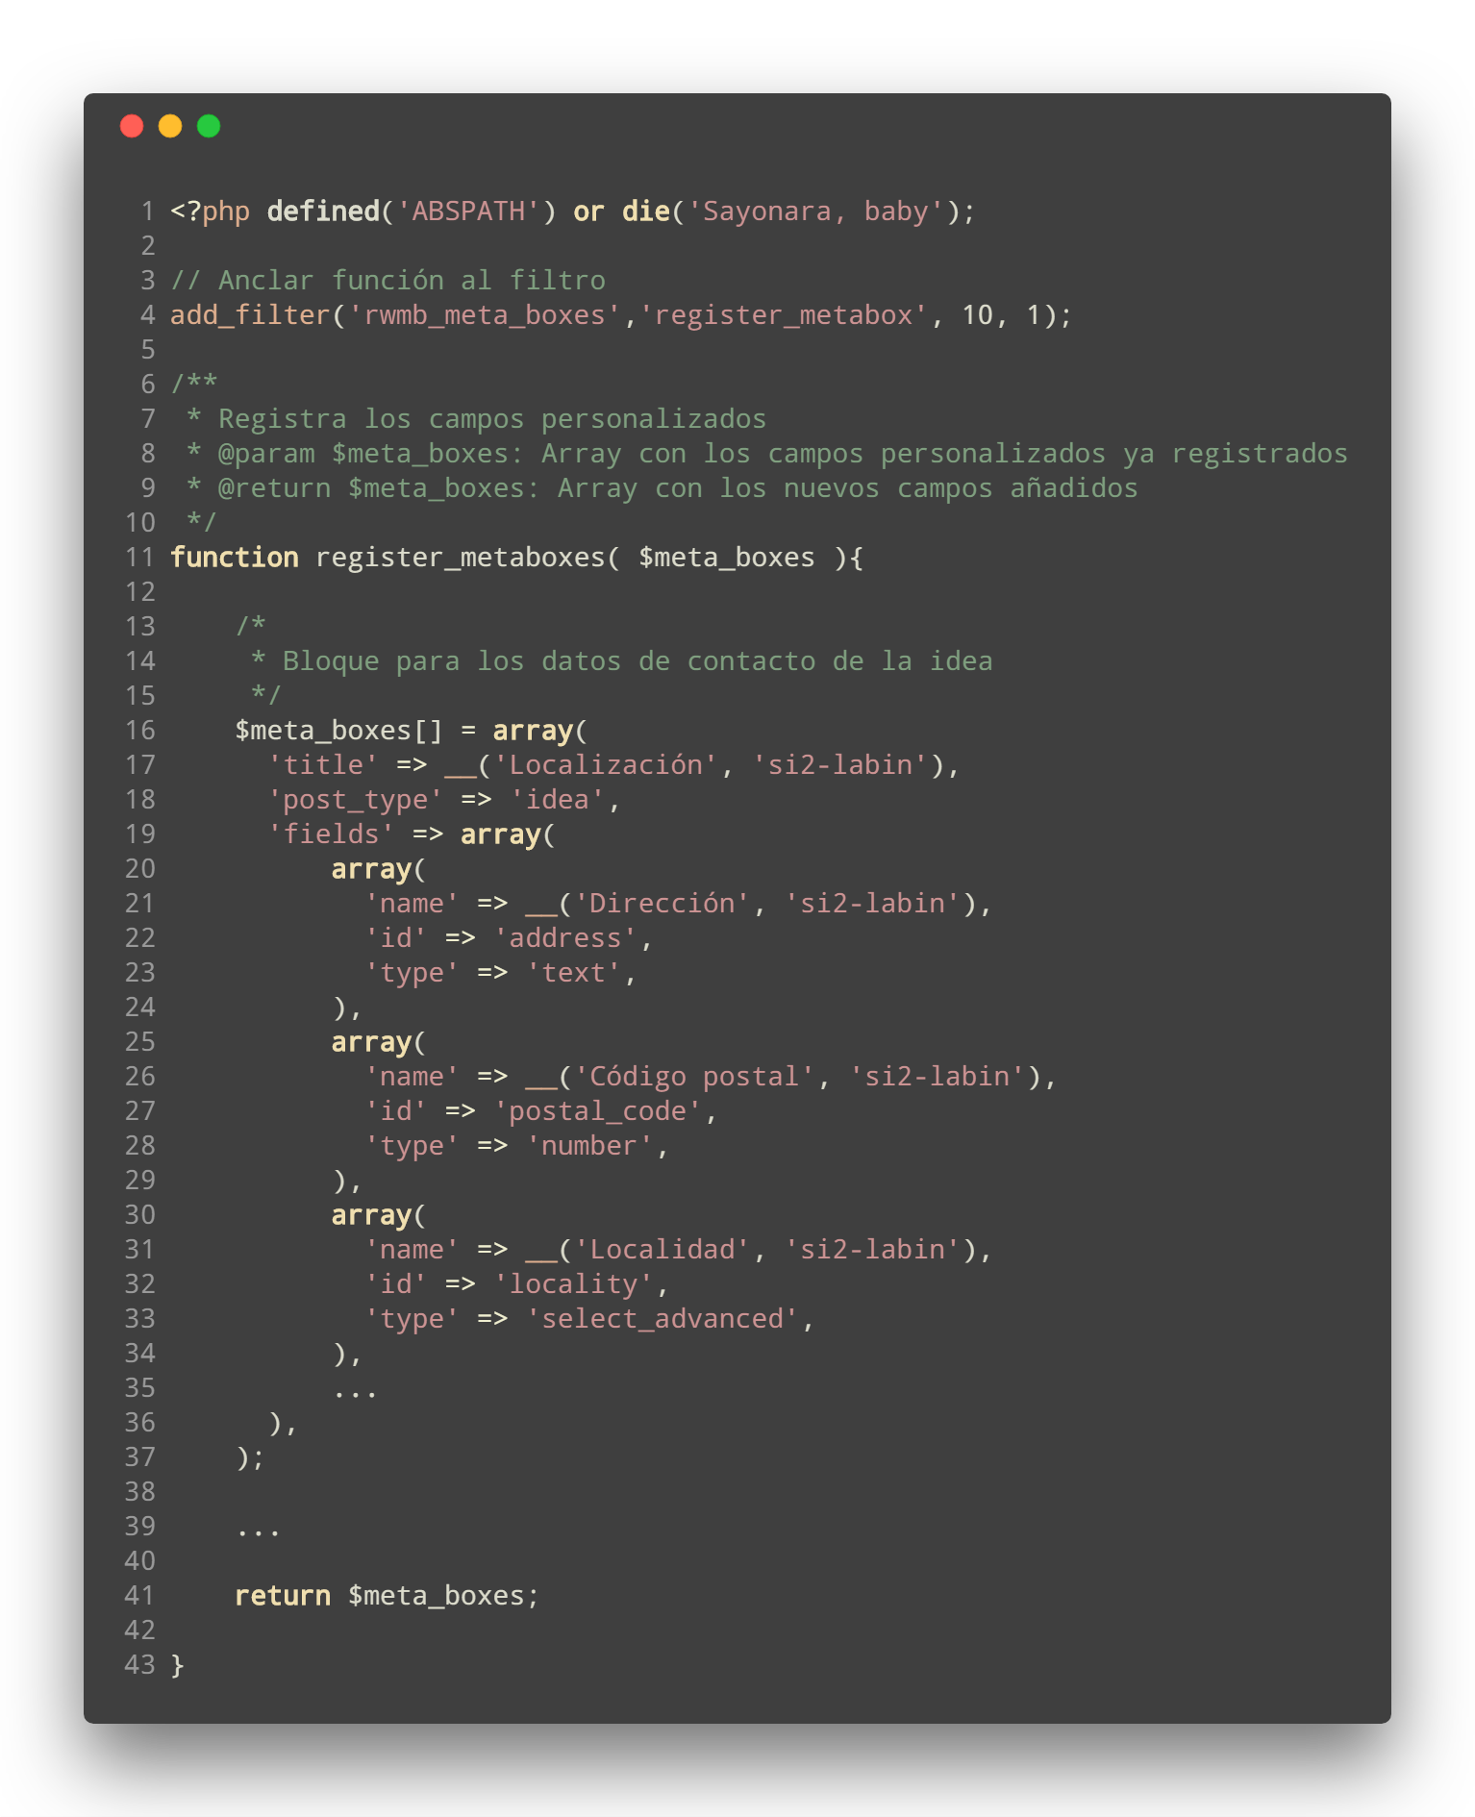
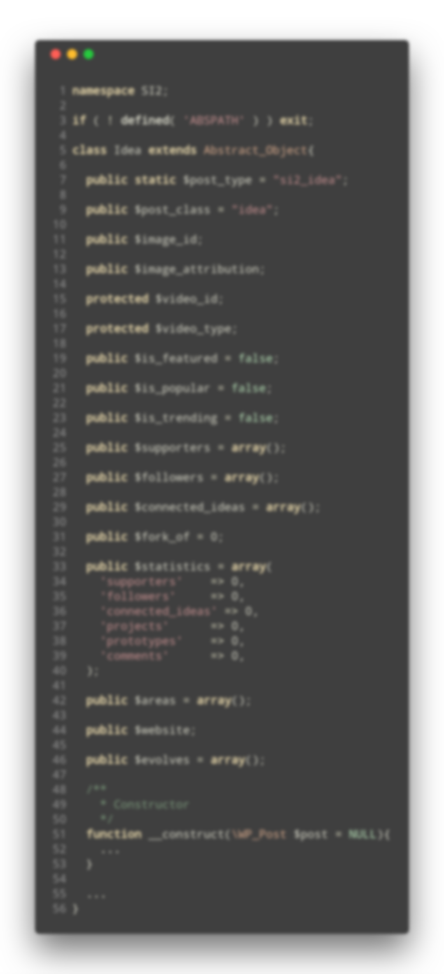
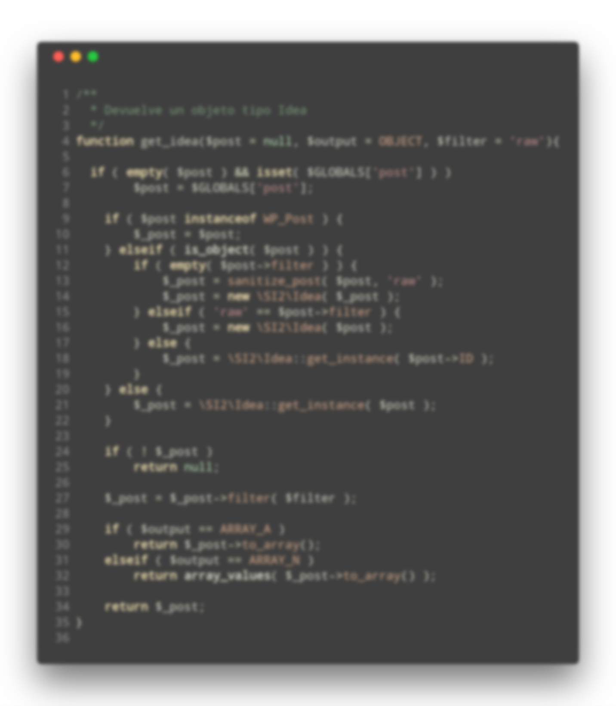
#WPGranada
Metabox.io

Slide 19
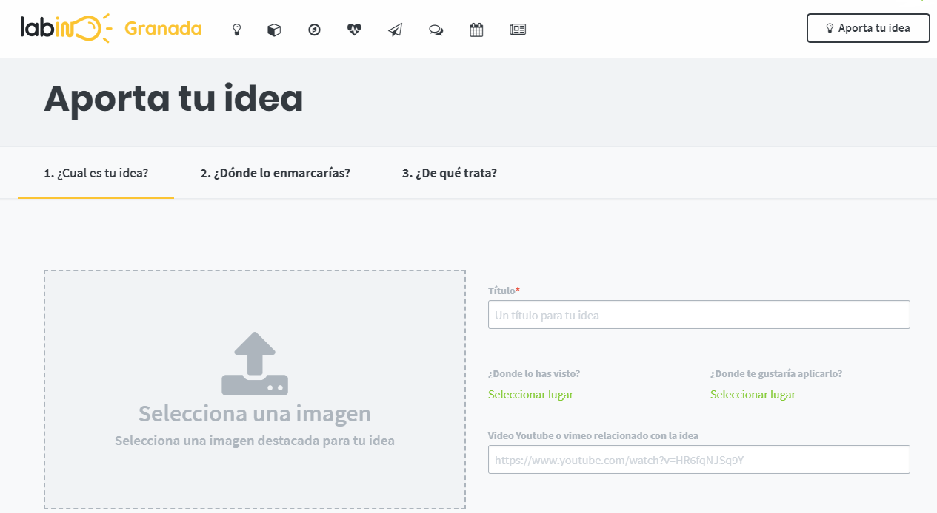
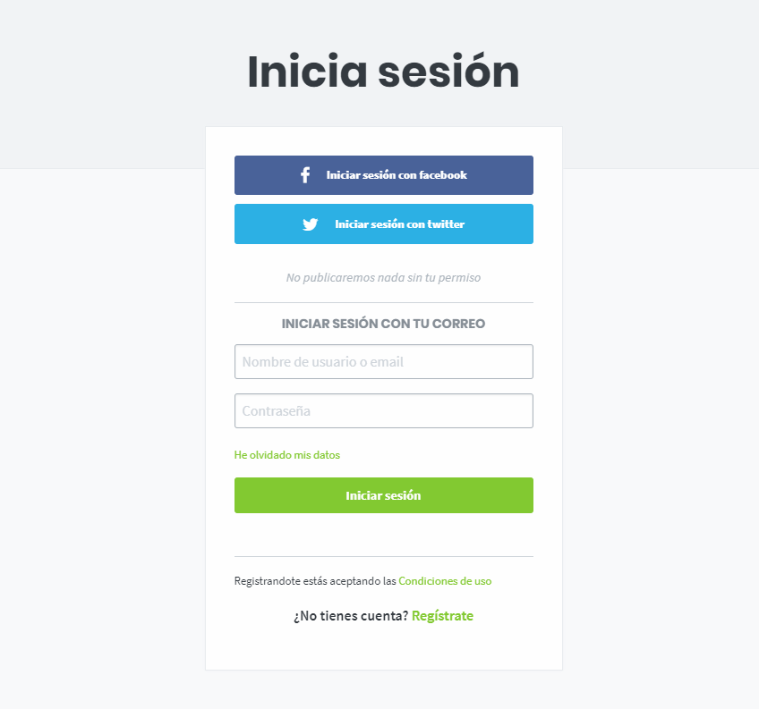
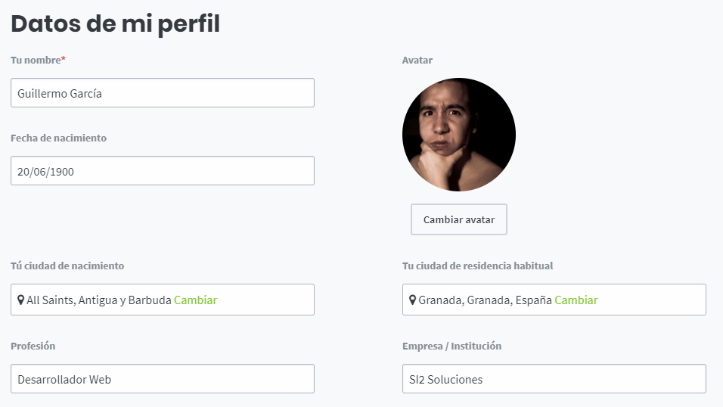
#WPGranada
El usuario no ve el backend
Notes:
¿Por qué usar WordPress?
Necesidad de un panel de adminsitración, utilización de todo el core de WP (seguridad, funcionalidad, etc).
¿Que se usa? (Tecnologías)
WordPress, Metabox IO
Foundation, JavaScript, Sass, MapBox
API RESTful (OpenData)
Desventajas y ventajas
Utilización de todo el sistema de seguridad de WordPress, al ser una web centrada en las acciones del usuario.

Slide 20

Clon de Drive + Keep
Usamos WordPress para: Backend (repositorio centralizado), y webapp (no-theme con React.js)

Slide 21
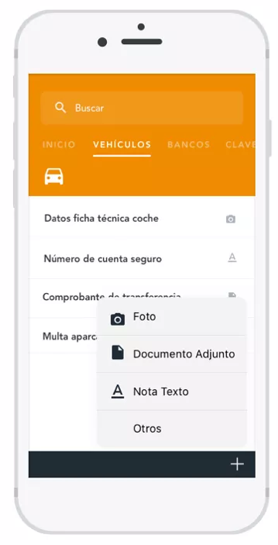
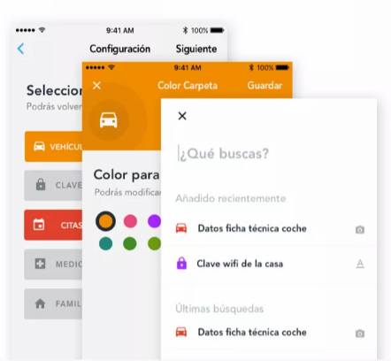
#WPGranada

Slide 22
#WPGranada
¡Cosas RARAS!
y hace 3 años hicimos CINDA.science, más raro todavía
Frontend de la web en JavaScript (React.JS), servido como un theme de WordPress atacando al API REST. El futuro ya está aquí: clientes ligeros.
Otro frontend en una App móvil nativa, desarrollada con Rect Native.
Reutilización de código del Controlador en ambos frontend.
Backend común con la mayor parte de la lógica de negocio desarrollado como un plugin para WordPress.
Notes:
¿Por qué usar WordPress?
Estuvimos estudiando cómo hacer la API para la aplicación mobile, nos decantamos por usar WP, ya que estamos más familiarizados con su RESTful API.
El proyecto evolucionó hacia una versión web, aprovechamos gran parte de la lógica de la aplicacion en ReactNative para aplicarla a la aplicacion ReactJS
¿Que se usa? (Tecnologías)
WP meramente como backend del API
ReactJS y ReactNative en las versiones frontend, para versión web y versión APP respectivamente.
Desventajas y ventajas
Por el esfuerzo del desarrollo del API en la versión mobile, tenemos la lógica completa para la versión Web.
Especial dedicación al tema de seguridad al tratar con información delicada
Versión Alfa (Pruebas)
Capturas:
Código React, REDUX

Slide 23
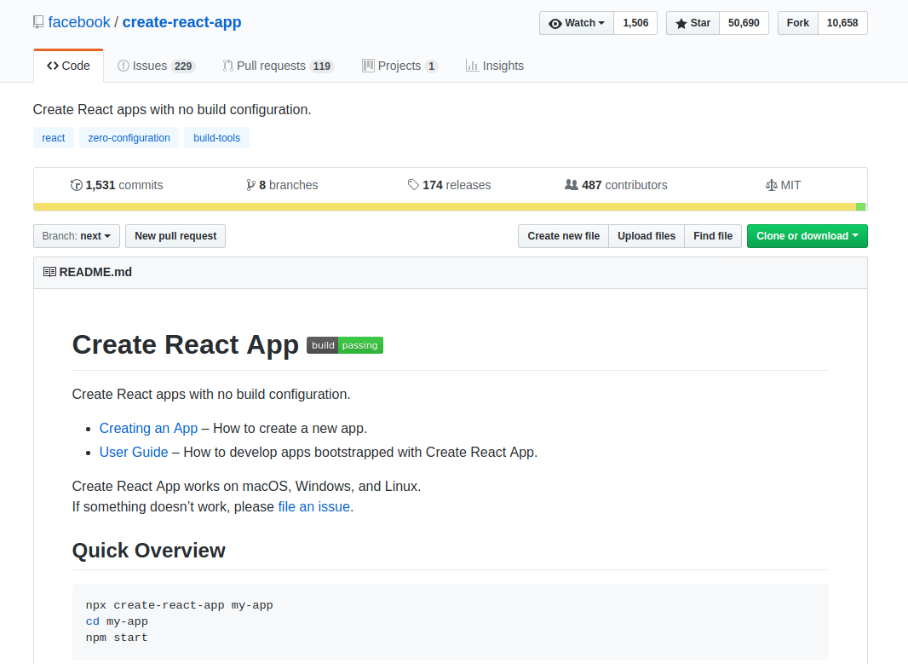
#WPGranada
Desarrollando un theme WordPress con JS

Slide 24
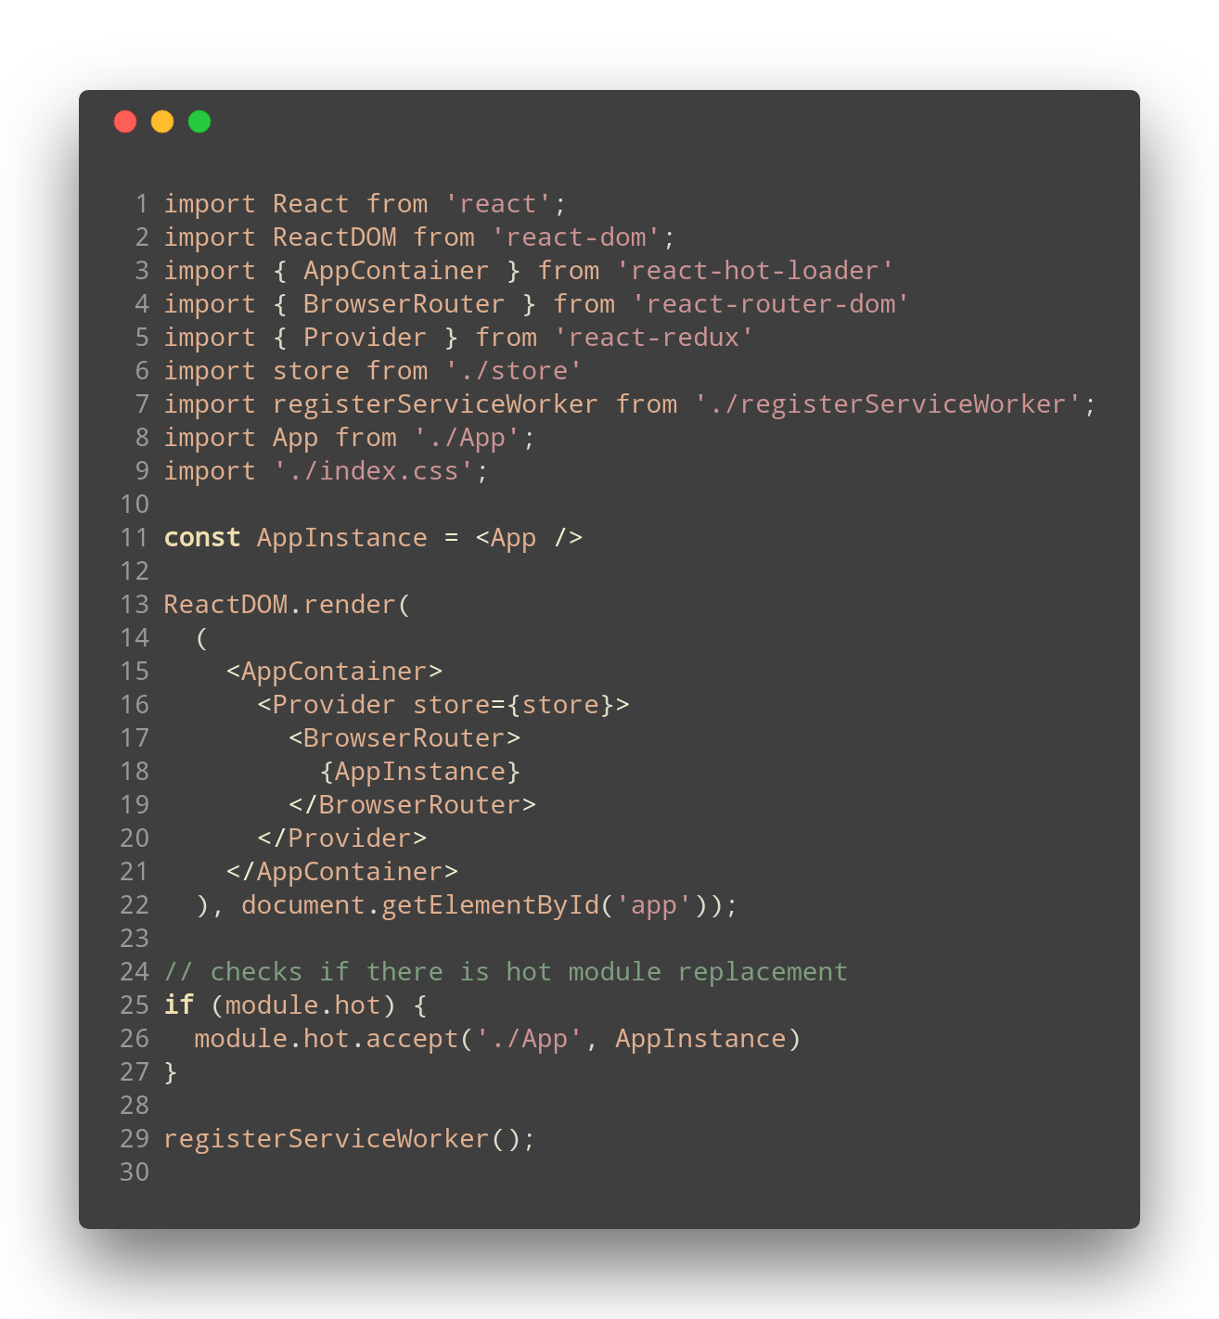
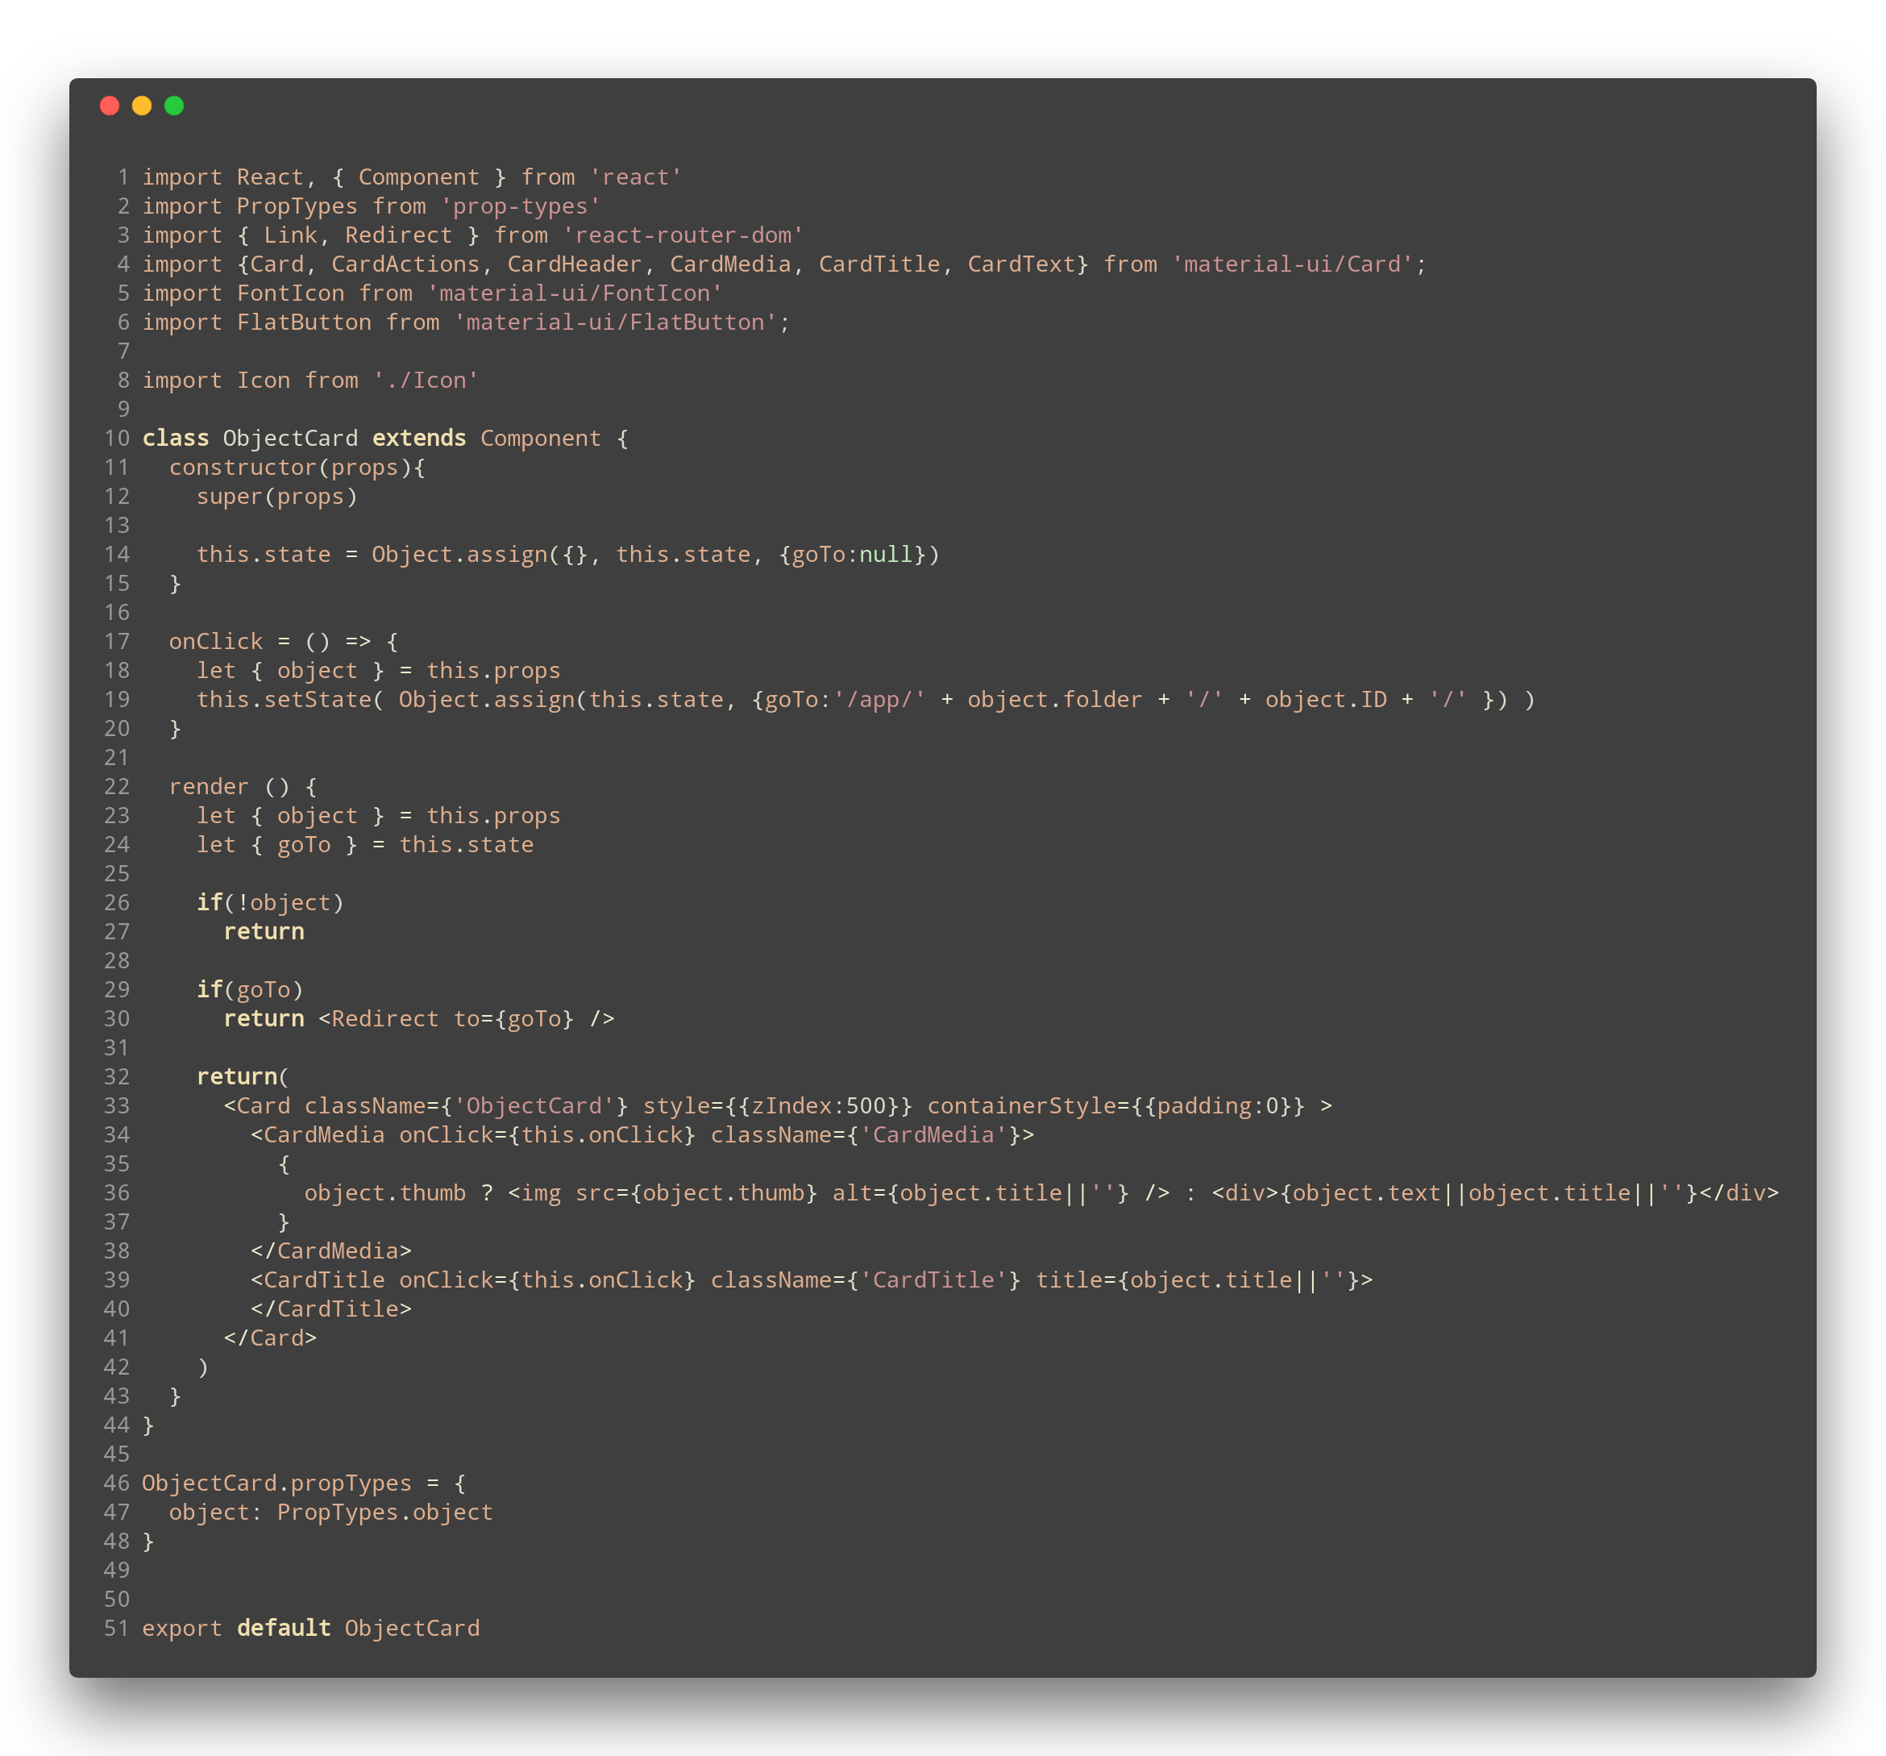
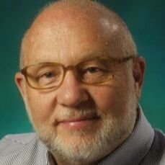
#WPGranada
Desarrollando un theme WordPress con JS
ACENDO LA
CENCIA
CON GÜORPRA.
BUM!

Slide 25







#WPGranada
El futuro.

Slide 26

A VECES, TAMBIÉN HACEMOS COSAS NORMALES
GRACIAS
(y debate)
@flewps
@arkangel
#WPGranada
@si2info

Slide 27
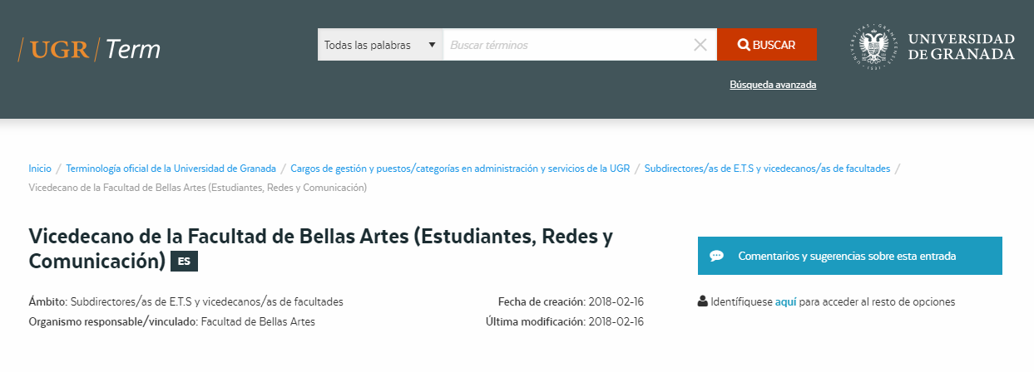

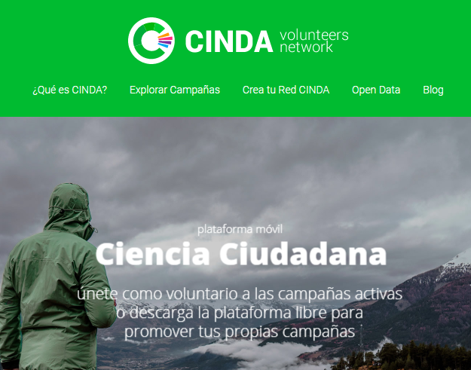
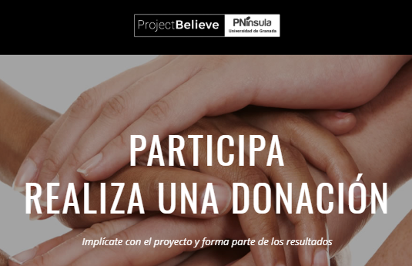
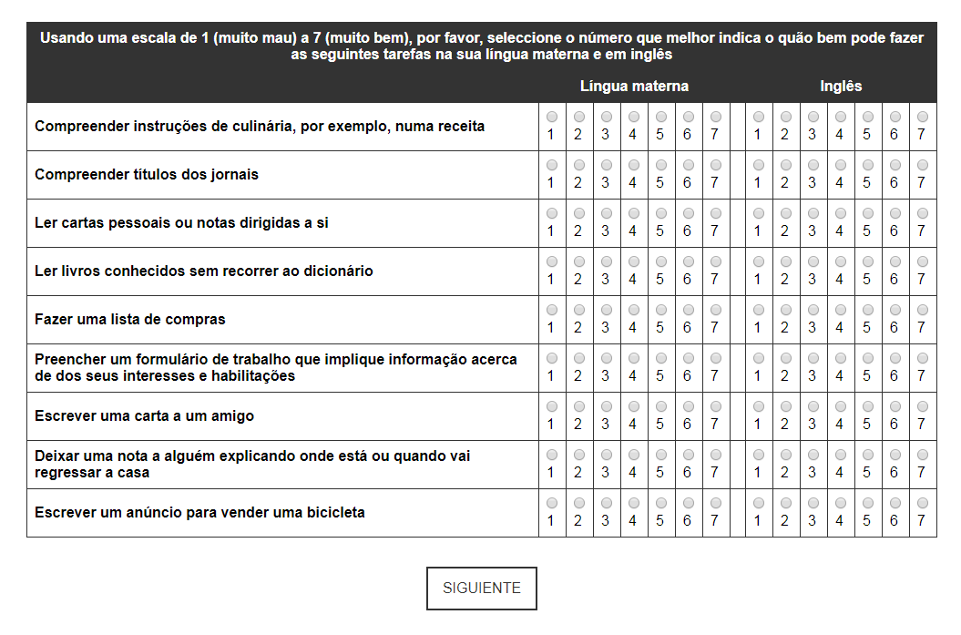

#WPGranada
Teníamos más proyectos RAROS de los que hablar

